Slide 1
python细节深入处理课程

Slide 2
加减乘除先后顺序以及结果类型
x=19%2**3*(5+1)/6*2**3+(19%2)**3=?
a=257,b=60,a/b=?(是int还是float？）
a=240,b=60,a/b=?(是int还是float？）
divmod(a,b) 是一个什么类型？divmod（257，60）等于什么？
a=5,b=3 a+b=？ 是什么类型 a*b=？ 是什么类型
a=2.5 b=6 a*b=？ 是什么类型？
a=2.5 b=6.5 a+b=？ 是什么类型？
x+=2 和 x=x+2是一样的
x*=3**2 这个可以写成什么样的形式？
x-=2*7 这个可以写成什么样的形式？
x*=3+2(这个是x*3+2还是x*（3+2））？

Slide 3
区分数据类型
a=100+200 a是什么类型？ a=？
a=’100’+’200’ a是什么类型？ a=？
a=3.6 a=int(a) a=？
a=int(2.2+5.6)=？

Slide 4
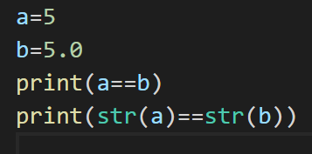
string和int，float之间的转换
b=’6.6’ b=int(6.6）可以转换吗？如果可以转换，b的结果是什么？
b=’6.6 那b=float(b)可以转换吗？如果可以转换，b的结果又是什么？
如果b等于‘6.0’呢？ 如果b=‘6’呢？以上两个问题的答案会怎么改变。
这个程序的结果是什么？

Slide 5
str(1+10+100)=’1+10+100’还是‘111’？
a=input(5)=input(‘5’)？
如果a=1,b=2,c=3
print(a,b,c) a,b,c的输出占据了几行？
print(a)
print(b) 的输出占据了几行？
print(a,b,end=’’)
print(c) 输出占据几行？表现形式是什么？
print(a,b,c,sep=’’)输出的abc占据几行？之间有空格吗？
或者把变量全转为str的形式，print(a+b+c)之间有空格吗？

Slide 6
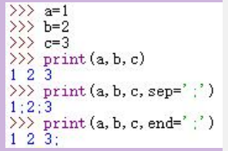
sep和end之间的区别

Slide 7
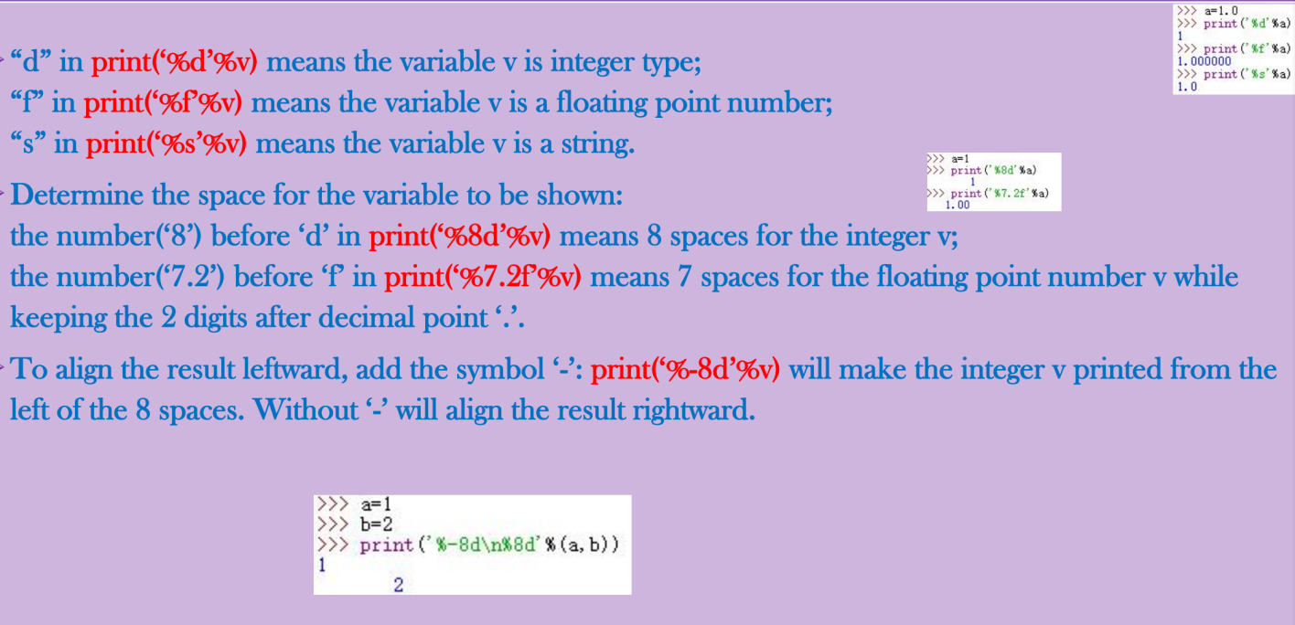
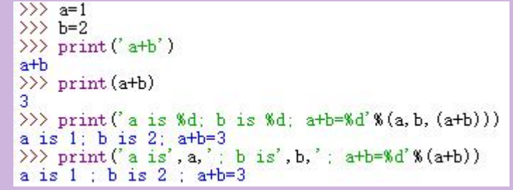
print的格式

Slide 8
eval的使用
a=’10’
b=’20’
eval(a+b)=？
a=’10+20’
eval(a)=？

Slide 9
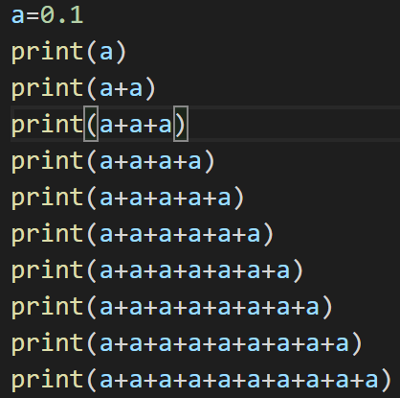
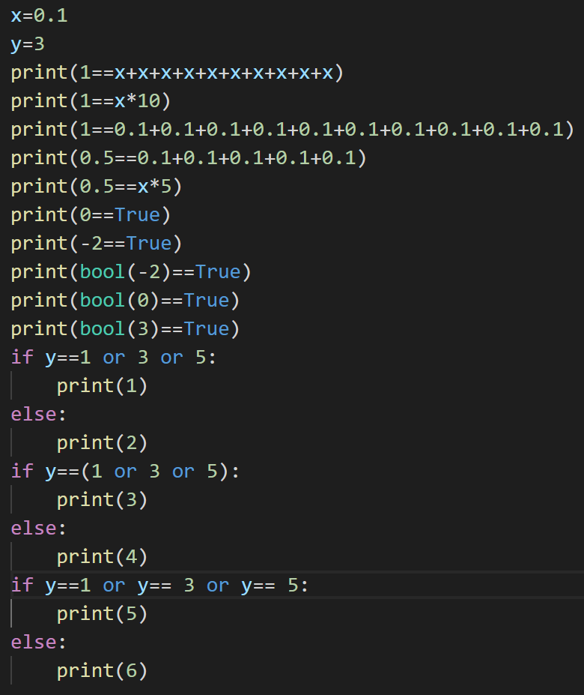
if,elif 和else的使用

Slide 10
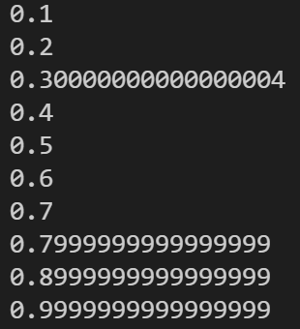

Slide 11
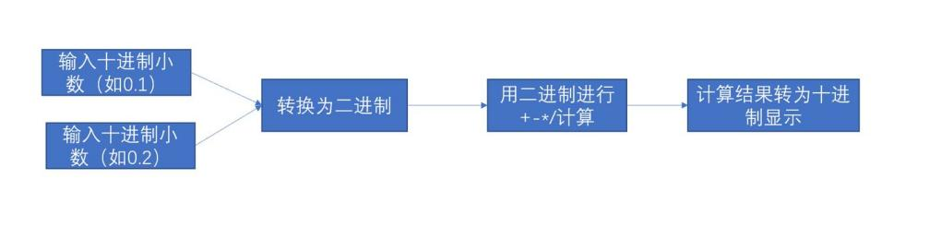
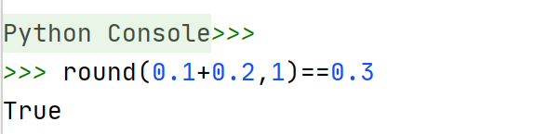
为什么出现这样的情况？
0.1的二进制表示：仅截取前53位
round()函数的格式：round(x,d)
其中x为需要被处理的数据，d为需要保留的小数位数，d=0表示取整，d=1表示保留一位小数，以此类推。另外，round()会自动四舍五入。

Slide 12
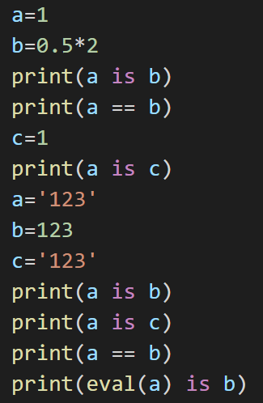
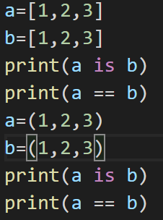
is和==的区别

Slide 13
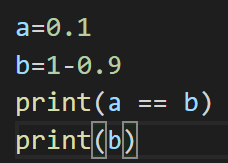
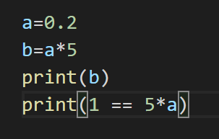

Slide 14
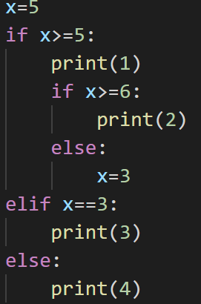
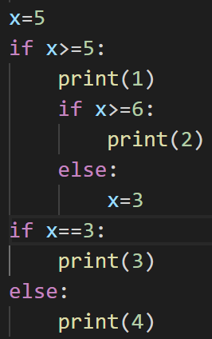
if、elif、else的区分

Slide 15
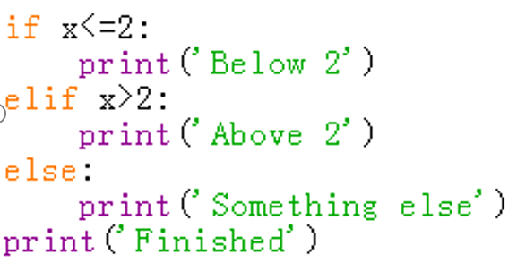
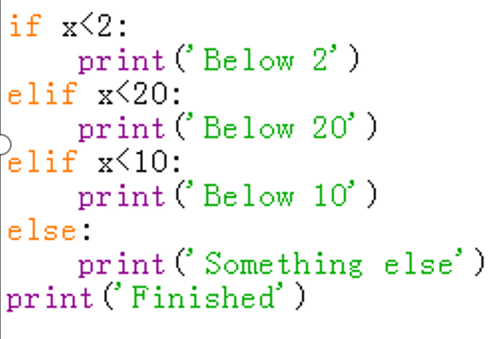
输入x=1,2,3,4, 哪一句没有被输出过
输入1，2，5，10，15，25，哪一句没有被输出过？

Slide 16
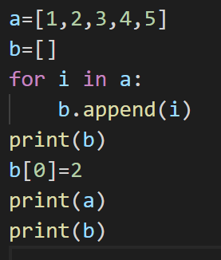
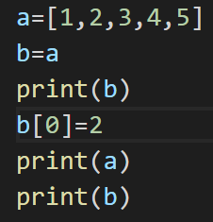
列表

Slide 17
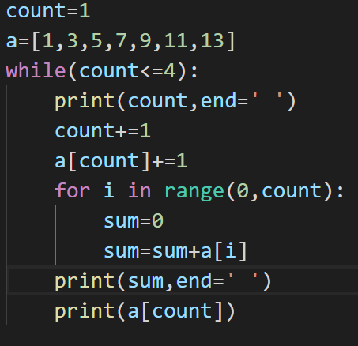
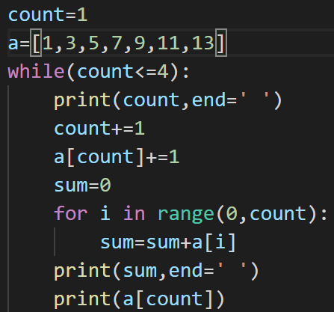

Slide 18
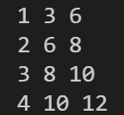
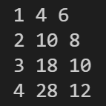

Slide 19
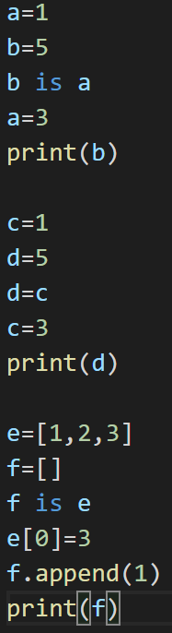

Slide 20
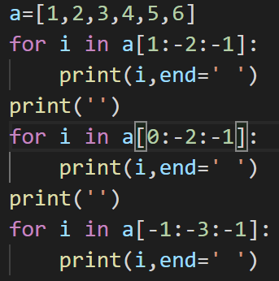

Slide 21
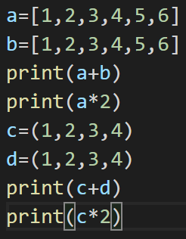

Slide 22
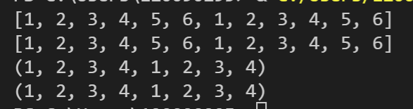

Slide 23
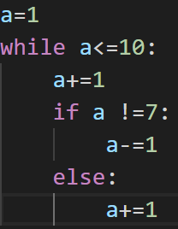
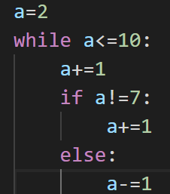
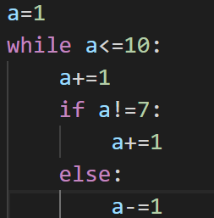
填空题会考察循环的次数，也就是while和for的次数

Slide 24
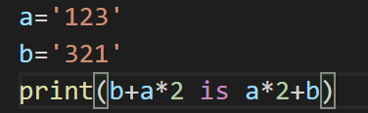
string
a是一个字符串，b也是一个字符串，a*3+b是否等于b+a*3？

Slide 25
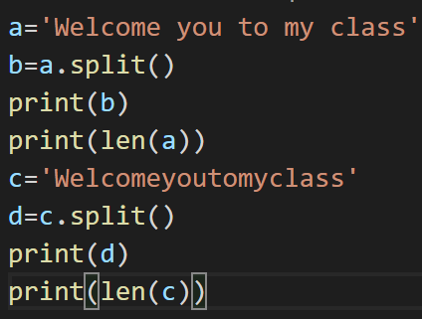
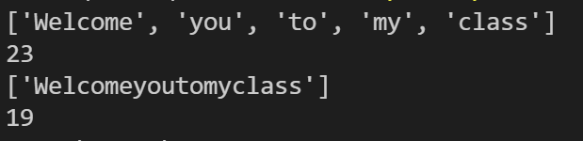
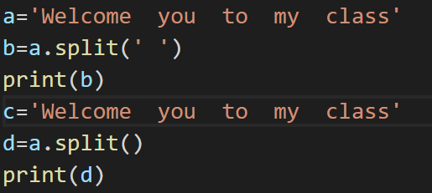
split

Slide 26
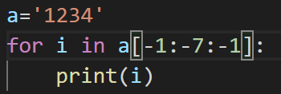
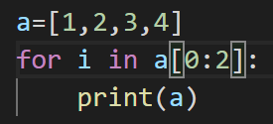
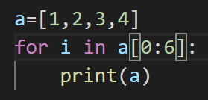

Slide 27
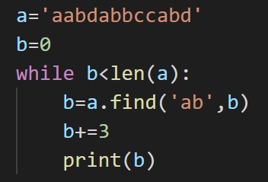
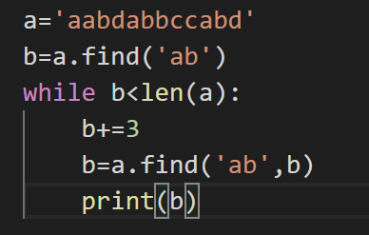

Slide 28
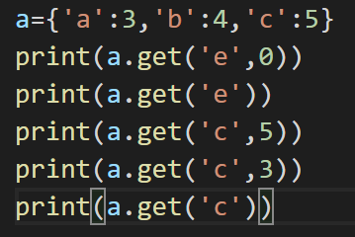
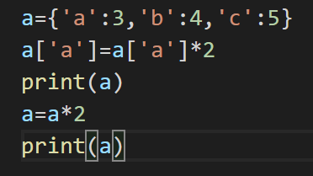
字典

Slide 29
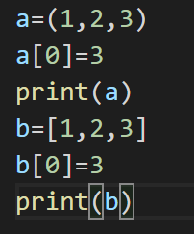
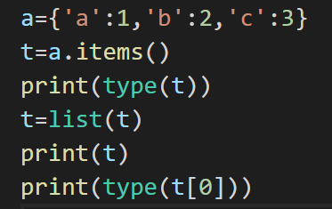
元组

Slide 30
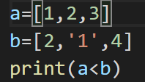
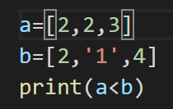
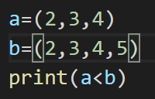
元组之间的比较

Slide 31
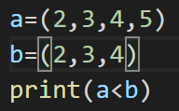
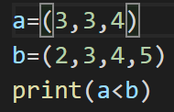
元组比较

Slide 32
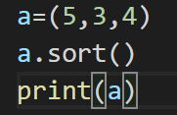


元组的排序

Slide 33
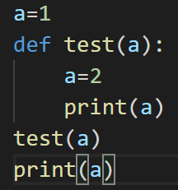

函数

Slide 34


函数注意，全局变量和参数的名称不能相同

Slide 35



Slide 36

练习题

Slide 37



Slide 38



Slide 39




Slide 40



Slide 41




Slide 42




Slide 43



Slide 44
考试加油！

